Slide 1
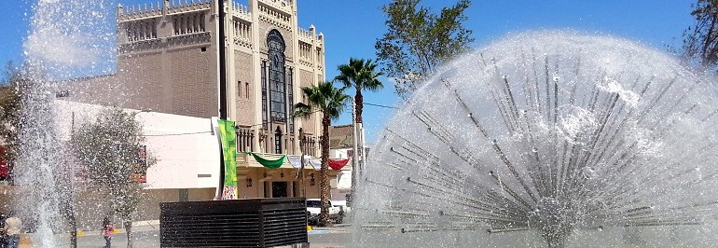
8vo estudio preelectoral en el estado de Coahuila

Slide 2
METODOLOGIA Y PERFIL DEL INFORMANTE

Slide 3
METODOLOGÍA
Población objetivo. Hombres y mujeres mayores de edad con credencial de elector del Estado de Coahuila.
Diseño de la muestra. El marco muestral fue conformado por la totalidad de las secciones electorales del estado de Coahuila del cual se seleccionaron de manera aleatoria PPT 100 secciones cuya probabilidad de ser seleccionadas fue proporcional al número de votantes en la lista nominal. En cada sección en muestra se realizó a su vez la selección aleatoria de 2 manzanas. En cada manzana se seleccionó de manera aleatoria sistemática 5 viviendas en las que se entrevistó a un residente de la misma que contara con credencial de elector vigente.
Metodología de recolección de datos. Entrevistas personales “cara a cara” en el domicilio de los entrevistados.
Tamaño de la muestra. 1000 entrevistas, con una tasa de rechazo del 65.3%.
Fecha de levantamiento. Del 10 al 19 de Marzo del 2017.
Precisión. El grado de error de las estimaciones para el estado de Coahuila es de ± 3%, a nivel global, con un nivel de confianza del 95% en las principales variables.
Presentación de resultados. Los resultados se presentan comparativos en las variables modulares en los ejercicios realizados en Abril, Junio, Agosto, Septiembre, Diciembre, Enero, Febrero y Marzo.
Leyenda de validez estadística. “Los resultados de esta encuesta no son oficiales”
“ Los resultados oficiales de las elecciones Estatales son exclusivamente aquellos que dé a conocer el Instituto Nacional Electoral, y en su caso, el Tribunal Electoral del Poder Judicial de la Federación”.

Slide 4
GÉNERO Y EDAD
PERFIL DEL INFORMANTE
NIVEL SOCIOECONÓMICO
ESCOLARIDAD
4

Slide 5
EVALUACIÓN DE AUTORIDADES Y PARTIDOS POLÍTICOS

Slide 6
EVALUACIÓN DE AUTORIDADES Y PARTIDOS POLÍTICOS
Podría decirme, ¿Cuál es el nombre del Presidente de México?
En escala de muy buena, buena, mala o muy mala
¿Qué opinión tiene usted del Presidente Enrique Peña Nieto?
87%
AL SUMAR LAS OPINIONES
BUEN Y MUY BUENA Y RESTAR
LA MALA Y MUY MALA, SE
OBTIENE UN BALANCE DE:
En una escala del 1 al 10, donde 1 es la calificación más baja y 10 la más alta, ¿Qué calificación daría usted a Enrique Peña Nieto como Presidente de México?
-9.9
Junio 2016
Agosto 2016
Septiembre 2016
Diciembre 2016
Enero 2017
Febrero 2017
Marzo 2017
-14.4
-18.0
CALIFICACIÓN PROMEDIO
-9.6
-44.6
-32.1
-16.2
JUNIO (2016) | AGOSTO (2016) | SEPTIEMBRE (2016) | DICIEMBRE (2016) | ENERO (2017) | FEBRERO (2017) | MARZO (2017)
6

Slide 7
EVALUACIÓN DE AUTORIDADES Y PARTIDOS POLÍTICOS
Podría decirme, ¿Cuál es el nombre del Gobernador de Coahuila?
En escala de muy buena, buena, mala o muy mala
¿Qué opinión tiene usted del Gobernador del estado, Rubén Moreira?
71%
AL SUMAR LAS OPINIONES
BUEN Y MUY BUENA Y RESTAR
LA MALA Y MUY MALA, SE
OBTIENE UN BALANCE DE:
En una escala del 1 al 10, donde 1 es la calificación más baja y 10 la más alta, ¿Qué calificación daría usted Rubén Moreira, como Gobernador de Coahuila?
Abril 2016
Junio 2016
Agosto 2016
Septiembre 2016
Diciembre 2016
Enero 2017
Febrero 2017
Marzo 2017
+23.9
+10.8
+10.3
CALIFICACIÓN PROMEDIO
+12.9
+5.2
-6.5
-4.4
ABRIL (2016) | JUNIO (2016) | AGOSTO (2016) | SEPTIEMBRE (2016) | DICIEMBRE (2016) | ENERO (2017) | FEBRERO (2017) | MARZO (2017)
+14.3
7

Slide 8
EVALUACIÓN DE AUTORIDADES Y PARTIDOS POLÍTICOS
En escala de muy buena, buena, mala o muy mala, ¿qué opinión tiene usted de los siguientes partidos políticos…?
AL AGREGAR LAS OPINIONES MUY BUENA Y BUENA Y CONTRASTARLAS CON MALA Y MUY MALA SE OBTIENE UN BALANCE:
-
+
-16.2
+14.3
MALA / MUY MALA | REGULAR | BUENA / MUY BUENA
8

Slide 9
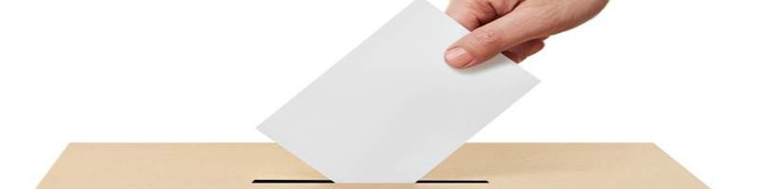
CONOCIMIENTO DE LAS PRÓXIMAS ELECCIONES

Slide 10
CONOCIMIENTO DE LAS PRÓXIMAS ELECCIONES
Si esa elección se realizara mañana
¿Qué tan probable es que usted vote?
¿Sabe usted cuándo se llevarán a cabo las próximas elecciones en Coahuila?
¿Conoce usted el domicilio donde se instalará la casilla para votar de su sección electoral?
NO SABE
ESTARÉ FUERA DE VACACIONES
¿Qué tan probable es que el día de la elección vaya usted a estar aquí en su domicilio?
ESTARÉ FUERA POR TRABAJO
MUY PROBABLE
SÍ: 71%
10

Slide 11
VOTANTES PROBABLES
Edad
Se detecta que la población más joven es la que en mayor medida pertenecen al grupo de no votantes.
 | VOTANTES PROBABLES | VOTANTES NO PROBABLES
Hombre de 18 a 39 años | 14.9% | 85.1%
Hombre de 40 años o más | 27.0% | 73.0%
Mujer de 18 a 39 años | 21.3% | 78.7%
Mujer de 40 años o más | 34.9% | 65.1%
Afinidad partidista
En cuanto a la afinidad partidista, se detecta que 3 de cada 10 simpatizantes del PRI, PAN y MORENA, indicant que es probable que salgan a votar en las próximas elecciones.
 | VOTANTES PROBABLES | VOTANTES NO PROBABLES
PRI | 28.3% | 71.7%
PAN | 25.1% | 74.9%
PRD | 3.4% | 96.6%
MORENA | 33.0% | 67.0%
11

Slide 12
CONOCIMIENTO DE CANDIDATOS A GOBERNADOR DEL ESTADO DE COAHUILA

Slide 13
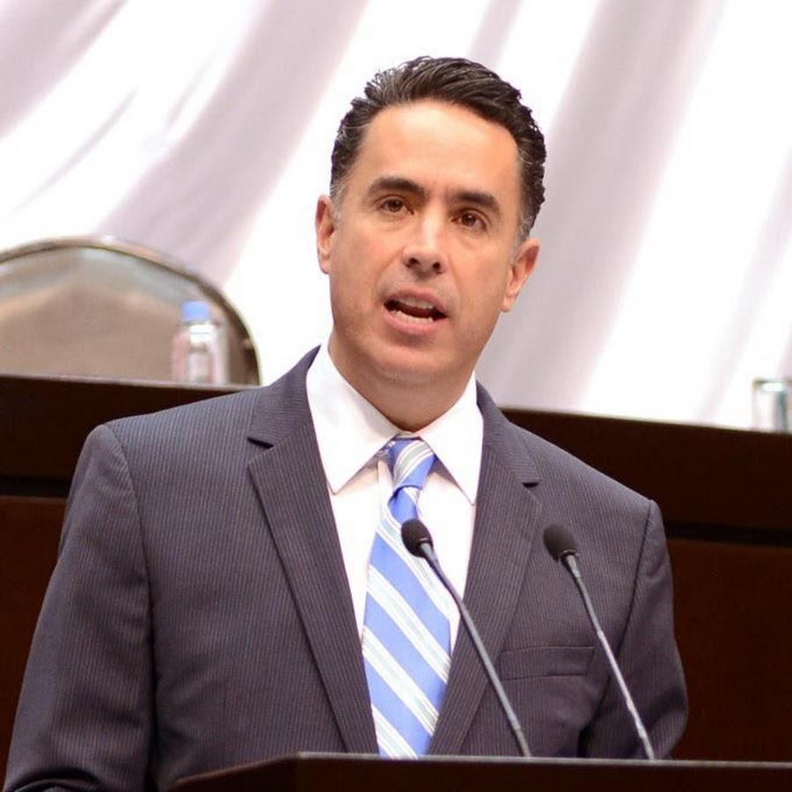
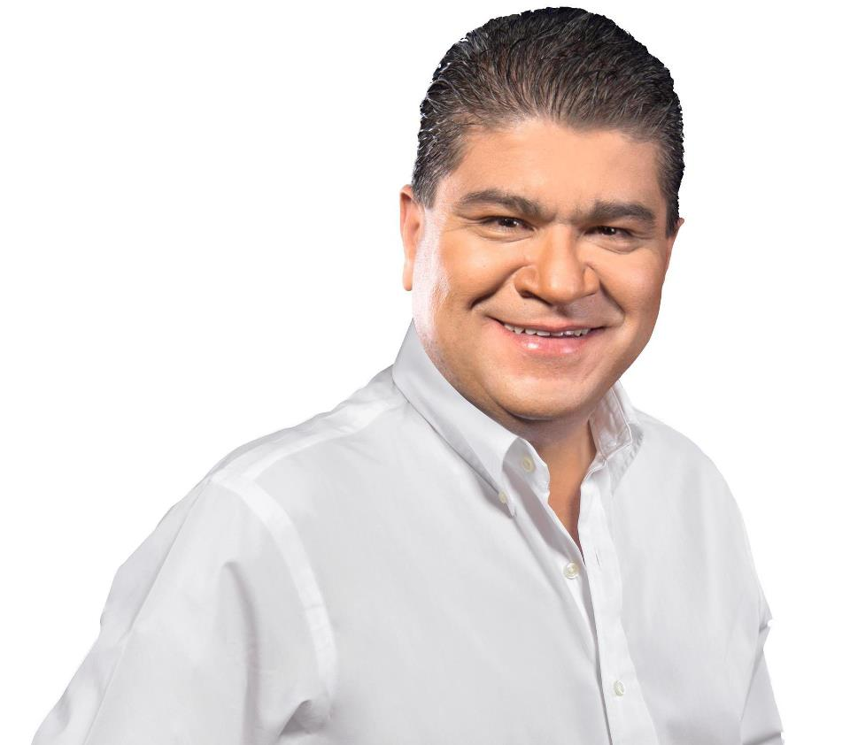
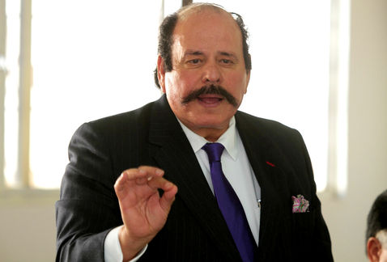
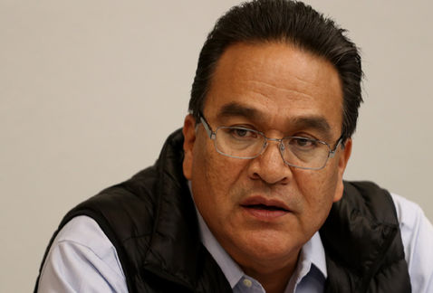
CONOCIMIENTO DE CANDIDATOS A GOBERNADOR DE COAHUILA
GUILLERMO ANAYA LLAMAS
MIGUEL ÁNGEL RIQUELME
Conocimiento
81%
HONESTIDAD | 6.2
PREPARACIÓN | 6.6
CERCANÍA CON LA GENTE | 6.4
LIDERAZGO | 6.5
HUMILDAD | 6.1
CREDIBILIDAD | 6.0
Conocimiento
81%
HONESTIDAD | 6.0
PREPARACIÓN | 6.6
CERCANÍA CON LA GENTE | 6.5
LIDERAZGO | 6.5
HUMILDAD | 6.0
CREDIBILIDAD | 5.8
Opinión Efectiva
+19.4
Opinión Efectiva
+15.3
ARMANDO GUADIANA TIJERINA
JAVIER GUERRERO
Conocimiento
26%
HONESTIDAD | 6.2
PREPARACIÓN | 5.9
CERCANÍA CON LA GENTE | 6.2
LIDERAZGO | 6.1
HUMILDAD | 6.3
CREDIBILIDAD | 6.2
Conocimiento
23%
HONESTIDAD | 6.5
PREPARACIÓN | 6.8
CERCANÍA CON LA GENTE | 6.6
LIDERAZGO | 6.8
HUMILDAD | 6.6
CREDIBILIDAD | 6.5
Opinión Efectiva
+26.3
Opinión Efectiva
+25.3
13

Slide 14
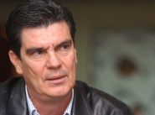
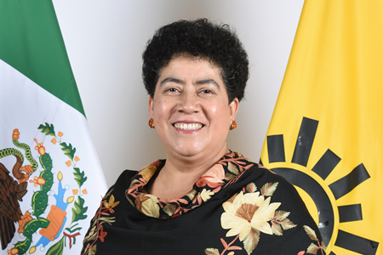
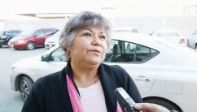
CONOCIMIENTO DE CANDIDATOS A GOBERNADOR DE COAHUILA
JOSÉ ÁNGEL PÉREZ
MARY THELMA GUAJARDO
Conocimiento
19%
HONESTIDAD | 6.1
PREPARACIÓN | 6.4
CERCANÍA CON LA GENTE | 6.2
LIDERAZGO | 6.3
HUMILDAD | 6.1
CREDIBILIDAD | 6.1
Conocimiento
11%
HONESTIDAD | 5.5
PREPARACIÓN | 5.8
CERCANÍA CON LA GENTE | 5.7
LIDERAZGO | 5.8
HUMILDAD | 5.7
CREDIBILIDAD | 5.2
Opinión Efectiva
+20.9
Opinión Efectiva
+1.9
LUIS HORACIO SALINAS
ROSALINDA ARREDONDO ESQUIVEL
Conocimiento
6%
HONESTIDAD | 5.8
PREPARACIÓN | 6.2
CERCANÍA CON LA GENTE | 5.8
LIDERAZGO | 5.8
HUMILDAD | 5.7
CREDIBILIDAD | 5.9
Conocimiento
5%
HONESTIDAD | 7.2
PREPARACIÓN | 6.9
CERCANÍA CON LA GENTE | 7.1
LIDERAZGO | 6.7
HUMILDAD | 7.3
CREDIBILIDAD | 6.9
Opinión Efectiva
+17.2
Opinión Efectiva
+23.9
14

Slide 15
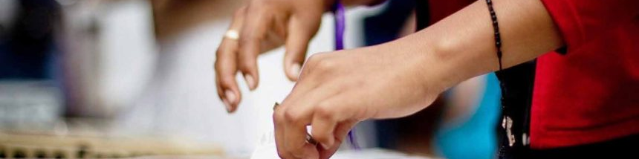
ELECCIONES 2017

Slide 16
ELECCIONES 2017
Independientemente del partido que usted haya votado en el pasado,
¿con cuál partido político simpatiza usted más?
Afinidad partidista
LAS ESTIMACIONES DERIVADAS DEL PRESENTE ESTUDIO CORRESPONDEN A LA FECHA EN QUE FUE APLICADO Y NO NECESARIAMENTE TENDRÁN QUE COINCIDIR CON LOS RESULTADOS ELECTORALES
16

Slide 17
LAS ESTIMACIONES DERIVADAS DEL PRESENTE ESTUDIO CORRESPONDEN A LA FECHA EN QUE FUE APLICADO Y NO NECESARIAMENTE TENDRÁN QUE COINCIDIR CON LOS RESULTADOS ELECTORALES
ELECCIONES 2017
Independientemente del partido que usted haya votado en el pasado,
¿con cuál partido político simpatiza usted más?
Afinidad partidista
¿Qué tanto simpatiza usted con ese partido? ¿Mucho o poco?
ninguno
ABRIL (2016) | JUNIO (2016) | AGOSTO (2016) | SEPTIEMBRE (2016) | DICIEMBRE (2016) | ENERO (2017) | FEBRERO (2017) | MARZO (2017)
17

Slide 18
ELECCIONES 2017
Si el día de hoy fueran las elecciones para gobernador del estado de Coahuila,
¿por cuál partido votaría usted?
LAS ESTIMACIONES DERIVADAS DEL PRESENTE ESTUDIO CORRESPONDEN A LA FECHA EN QUE FUE APLICADO Y NO NECESARIAMENTE TENDRÁN QUE COINCIDIR CON LOS RESULTADOS ELECTORALES
18

Slide 19
ELECCIONES 2017
Si el día de hoy fueran las elecciones para gobernador del estado de Coahuila,
¿por cuál partido votaría usted?
LAS ESTIMACIONES DERIVADAS DEL PRESENTE ESTUDIO CORRESPONDEN A LA FECHA EN QUE FUE APLICADO Y NO NECESARIAMENTE TENDRÁN QUE COINCIDIR CON LOS RESULTADOS ELECTORALES
ABRIL (2016) | JUNIO (2016) | AGOSTO (2016) | SEPTIEMBRE (2016) | DICIEMBRE (2016) | ENERO (2017) | FEBRERO (2017) | MARZO (2017)
19

Slide 20
ELECCIONES 2017
¿Actualmente ya tiene decido su voto o aún puede cambiar?
Afinidad partidista
El 48.9% de los entrevistados que indicaron simpatizar con el PAN afirman que su voto aún puede cambiar.
En cuanto a los que refirieron simpatizar con el PRI, el 58.9% mencionó que su voto aún puede cambiar.
 |  | YA LO TIENE DECIDIDO | AÚN PUEDE CAMBIAR
AFINIDAD PARTIDISTA | PAN | 51.1% | 48.9%
 | PRI | 41.1% | 58.9%
 | PRD | 66.7% | 33.3%
 | PVEM | 85.7% | 14.3%
 | INDEPENDIENTE | 72.7% | 27.3%
 | MORENA | 40.2% | 59.8%
20

Slide 21
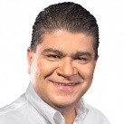
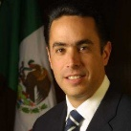
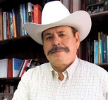
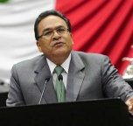
ELECCIONES 2017
Si el día de hoy fueran las elecciones para Gobernador ¿por cuál partido político y fórmula de candidatos votaría usted?
*Se utilizó boleta
LAS ESTIMACIONES DERIVADAS DEL PRESENTE ESTUDIO CORRESPONDEN A LA FECHA EN QUE FUE APLICADO Y NO NECESARIAMENTE TENDRÁN QUE COINCIDIR CON LOS RESULTADOS ELECTORALES
MIGUEL ÁNGEL RIQUELME (ALIANZA: PRI, PVEM, NUEVA ALIANZA, PARTIDO JOVEN, PCP, PRC, PSC) | GUILLERMO ANAYA LLAMAS (ALIANZA CIUDADANA POR COAHUILA: PAN, UDC, PPC Y PES) | ARMANDO SANTANA GUADIANA TIJERINA (MORENA) | JAVIER GUERRERO GARCÍA (INDEPENDIENTE) | JOSÉ ÁNGEL PEREZ (PT) | MARY THELMA GUAJARDO (PRD) | ROSALINDA ARREDONDO ESQUIVEL (INDEPENDIENTE) | LUIS HORACIO SALINAS (INDEPENDIENTE) | NO DECLARADO
21

Slide 22
ELECCIONES 2017
Si el día de hoy fueran las elecciones para Gobernador ¿por cuál partido político y fórmula de candidatos votaría usted?
LAS ESTIMACIONES DERIVADAS DEL PRESENTE ESTUDIO CORRESPONDEN A LA FECHA EN QUE FUE APLICADO Y NO NECESARIAMENTE TENDRÁN QUE COINCIDIR CON LOS RESULTADOS ELECTORALES
MIGUEL RIQUELME
GUILLERMO ANAYA
ARMANDO GUADIANA
*No se evaluó
*No se evaluó
*No se evaluó
*No se evaluó
*No se evaluó
JAVIER GUERRERO
ABRIL (2016) | JUNIO (2016) | AGOSTO (2016) | SEPTIEMBRE (2016) | DICIEMBRE (2016) | ENERO (2017) | FEBRERO (2017) | MARZO (2017)
NO DECLARÓ
22

Slide 23
ELECCIONES 2017
Independientemente de por quien vaya a votar, ¿Qué partido cree usted que gane la próxima elección a la Gubernatura de COAHUILA?
LAS ESTIMACIONES DERIVADAS DEL PRESENTE ESTUDIO CORRESPONDEN A LA FECHA EN QUE FUE APLICADO Y NO NECESARIAMENTE TENDRÁN QUE COINCIDIR CON LOS RESULTADOS ELECTORALES
23

Slide 24
ELECCIONES 2017
Independientemente del candidato por el que usted vaya a votar, ¿Qué candidato cree usted que gane la próxima elección a la Gubernatura de COAHUILA?
LAS ESTIMACIONES DERIVADAS DEL PRESENTE ESTUDIO CORRESPONDEN A LA FECHA EN QUE FUE APLICADO Y NO NECESARIAMENTE TENDRÁN QUE COINCIDIR CON LOS RESULTADOS ELECTORALES
24

Slide 25
PRÓXIMO GOBIERNO

Slide 26
PRÓXIMO GOBIERNO
¿Cuál es su opinión de qué el PRI siga en el gobierno del Estado de Coahuila?
54.4%
42.2%
26

Slide 27
PRÓXIMO GOBIERNO
ANÁLISIS EMOCIONAL
¿Está usted “totalmente de acuerdo, algo de acuerdo, en desacuerdo o totalmente en desacuerdo” con que el PRI siga gobernando el estado de Coahuila en el próximo sexenio?
Se detectan dos emociones prioritarias, disgusto y felicidad.
27

Slide 28
PRÓXIMO GOBIERNO
EMOCIÓN PREDOMINANTE EN GRUPO “EN DESACUERDO”.
El grupo que está ‘en desacuerdo’ o ‘totalmente en desacuerdo’ que el PRI siga gobernando, muestra principalmente disgusto, con una intensidad normal.
28

Slide 29
PRÓXIMO GOBIERNO
EMOCIÓN PREDOMINANTE EN GRUPO “DE ACUERDO”.
El grupo que está ‘de acuerdo’ o ‘totalmente de acuerdo’ que el PRI siga gobernando, muestra principalmente felicidad con una intensidad normal.
29

Slide 30
Berumen y Asociados, SA de CV, con domicilio en Altadena # 15 Col. Nápoles, Delegación Benito Juárez, C. P. 03810, México, Distrito Federal, es una empresa que realiza investigación de mercados y consultas de opinión desde marzo de 1992 y tiene cobertura en todo el territorio nacional. Pertenece a la Asociación de Agencias de Investigación de Mercados y Opinión Pública en México AMAI y trabaja bajo el esquema y cumplimiento de la norma internacional ISO 20252, con el objeto de realizar eficientemente, y con los más altos lineamientos técnicos posibles, los proyectos de investigación que se le soliciten., por lo que hace del conocimiento de todos nuestros informantes, clientes y autoridades, que los Datos Personales e Información Sensible de sus titulares solo es obtenida con el consentimiento expreso y voluntario de quien los proporciona, previa notificación de su derecho a hacerlo o no.
Por lo que la información de Datos Personales e Información Sensible aludida en LEY FEDERAL DE PROTECCIÓN DE DATOS PERSONALES EN POSESIÓN DE LOS PARTICULARES es utilizada invariablemente en forma agregada y para efectos estadísticos, nunca con fines de divulgación o comercialización, por lo que una vez obtenida es disociada respecto a tópicos específicos de interés para nuestros clientes.
No obstante que esta empresa se encuentra en los supuestos de excepción del Artículo 2 Fracc. II y 10 Fracc. III del citado ordenamiento el titular de los datos personales podrá en todo momento Revocar su Autorización con el solo hecho de solicitarlo con el envío de un correo electrónico a la siguiente dirección ccalidad@berumen.com.mx

